Slide 1
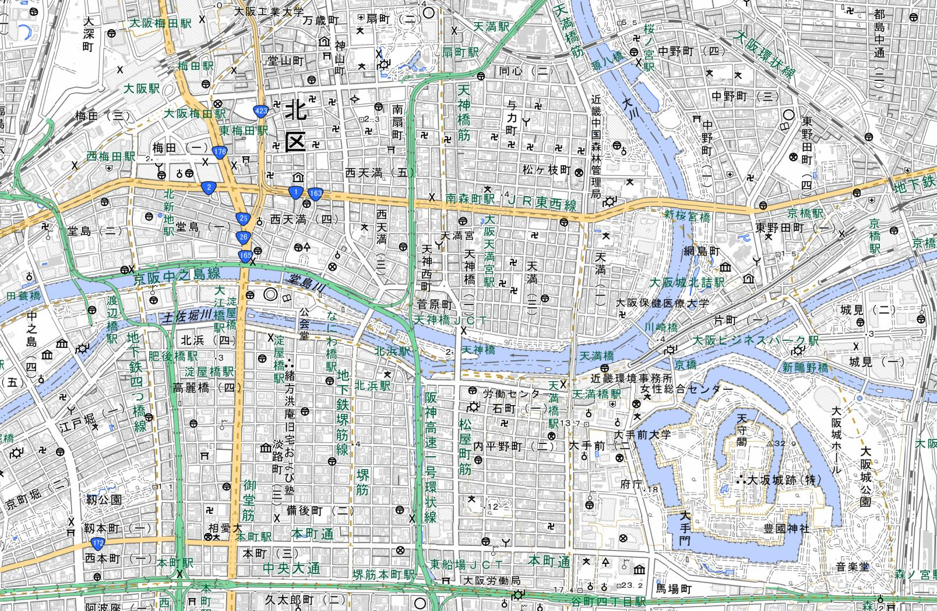
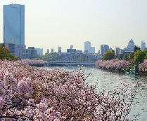
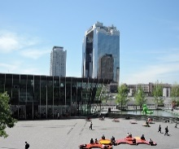
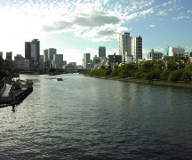
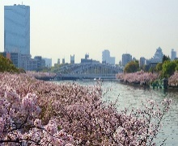
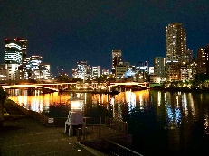
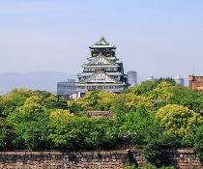
ビュースポットおおさかウォーキングマップ
（大阪市天満橋・梅田周辺）
アスマイル
チェックイン地点
推奨ウォーキング
コース
桜ノ宮駅
大阪駅
チェックイン地点 4
源八橋
チェックイン地点 5
うめきた広場
チェックイン地点 3
天満橋
天満橋駅
チェックイン地点 2
川の駅
はちけんや
チェックイン地点 １
KKRホテル大阪
森ノ宮駅

